Slide 1
Семья глазами подростка

Slide 2
Семья –
- это одно целое;
родители и дети, которые счастливы вместе;
близкие люди, которые не ругаются, а поддерживают друг друга в трудной ситуации;
то, что тебе очень дорого и отнять никак

Slide 3
Радость в моей семье – это когда вся семья вместе; - когда все живы и здоровы; - это дети и родители, заботящиеся друг о друге; - смех, радость, душевность

Slide 4
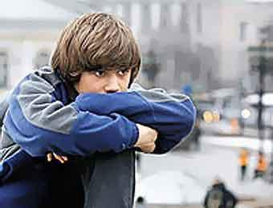
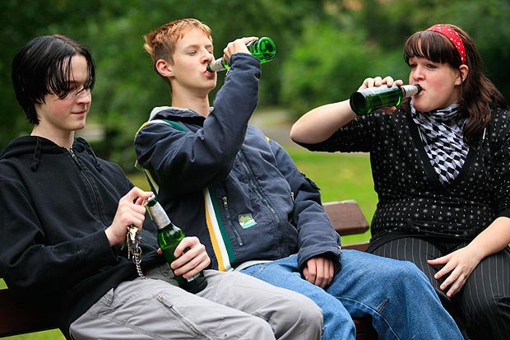
Больше всего мои родители боятся, что дети изменятся в худшую сторону; что дети уйдут из дома; что мы «потеряемся»; что я «пропаду»

Slide 5
Вдали от моего родного дома я буду вспоминать: - всех членов семьи; - родителей и традиции; - как я радовалась; - те счастливые моменты, которые у нас были!

Slide 6
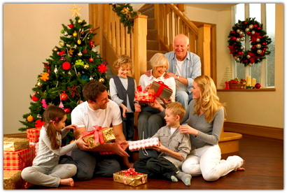
Из традиций моей семьи мне хотелось бы взять в мою будущую семью - отмечать все праздники в кругу близких людей; - хотя бы каждые две недели ходить в церковь; - прогулки по городу; - нечего…

Slide 7
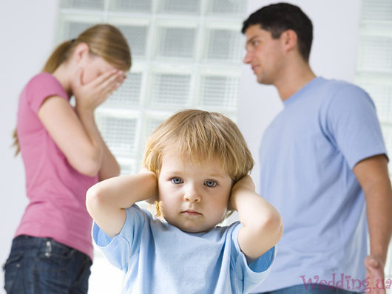
Мне не хотелось бы , чтобы в моей будущей семье - ругались и дрались; - чтобы не было детей; - чтобы члены семьи были несчастны

Slide 8
Мне хотелось бы, чтобы в моей будущей семье - все было по-новому; - дети и родители были счастливы; - был муж и двое детей; - радостной; - все было хорошо!

